Slide 1
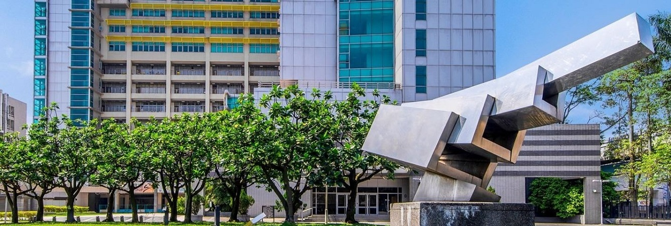
臺科大的教學助理制度
莊 榮 輝
教 務 處
2019/04/30
Notes:
1

Slide 2
三贏的教學助理制度
1
教學助理 (teaching assistant, 簡稱 TA) 乃是在課堂上協助教師執行有效教學工作的研究生或高年級大學生。
TA 制度的終極目標，是為了實踐『大班授課、小班討論』的教學理想，從根本提升了大學的教學品質。
TA 制度預期達成三個目標：(1) 增進教師的教學成效、(2) 培養研究生教學能力、(3) 改善學生之學習品質。
The best way to learn is to teach
為什麼極度重視教學助理制度？
以往
現在
未來
十年後
研究生
教學助理
傑出教學助理
國內外深造
傑出教師
Notes:
2
通識教育非常重要，多以大班上課
把教學助理制度植入通識課程，以大班上課、小組討論
大多數通識課程已經納入教學助理，學生超過三萬人次受益
通識課程也必須建置網頁，也是由教學助理來執行
幾門代表課程，可能會改變學生的一生
如此熱切執行教學助理制度有陽謀：數年後我們就有優良教師

Slide 3
系所自訂人數
共同分擔身障
學校統籌輔導
制訂標準規格
2

Slide 4
系所自訂人數
3
某系每年分配得：
領取獎學金
不得有勞務
研究生獎助學金 400 萬
助學金 TA
遵循勞資軌
獎學金
助學金
學校整體規劃配置
TA 助學金 200 萬
200 萬 / 2 萬 (TA) = 100 人次 (每學年)
→ 每學期 50 人次 (最多 50 門課)
→ 系所自訂課程 TA 分配原則
共同課程
通識課程
跨域課程

Slide 5
共同分擔身障
4
某系規劃：
若每學期配置 50 名 TA
TA
一人兼兩門課可降低
身障比率
依法須雇用身障者 1.5 人
系所若已經聘有身障者 可計入抵免
50 人 x 3% = 1.5 人 (每學期)
→ 聘僱金 18 萬 (12 萬 / 名 / 學期)
→其中 2/3 由獎助學金預先扣除
一年則需 36 萬元

Slide 6
學校統籌輔導
5
學校規劃：
人事室
主計室
學務處
教務處
若每學期配置 500 名 TA
500 TA
系所分攤 2/3
學校支應 1/3
依法雇用身障名額 15 人*
學務處統籌招募及分工
重度身障
加倍計算
→ 共約 200 萬 (每學期)
全校約有 30 名領有身障手冊同學
重
度
重
度
重
度
重
度
重
度

Slide 7
制訂標準規格
6
TA | 種類 | 學生數 | TA 功能 | 月薪
A | 討論課 | 20 | 帶領小組討論 | > 4,000
B1 | 實驗課 | 自訂 | 帶領實驗操作 | > 4,000
B2 | 實習課 | 50 | 帶領實習演算 | > 4,000
C | 一般課 | 70 | 協助大班課程 | > 4,000
TA 培訓、評鑑、成長、考核、獎勵、改進

Slide 8
教學助理十則
7
一、第一堂課之前，與任課教師先研商好上課方針。
二、規劃你的生活，不要把所有的時間花在助教上。
三、儘早讓學生獲知所有規定，公平對待每一學生。
四、討論課是講堂、課本、作業等所有活動的總匯。
五、預擬每堂討論課的內容大綱與流程，精確執行。
六、引導學生自己唸書，不要變成他們的個人家教。
七、教學助理本身也在學習，遇有不懂處不必勉強。
八、保存重要教學資料，有問題要立刻向教師求助。
九、嚴禁教學助理參與課程無直接關係之任何活動。
十、嚴禁與所帶領課程的學生，發展個人親密關係。

